Slide 1

基于大模型多智能体的调度系统
浙江工业大学
网络空间安全研究院

Slide 2
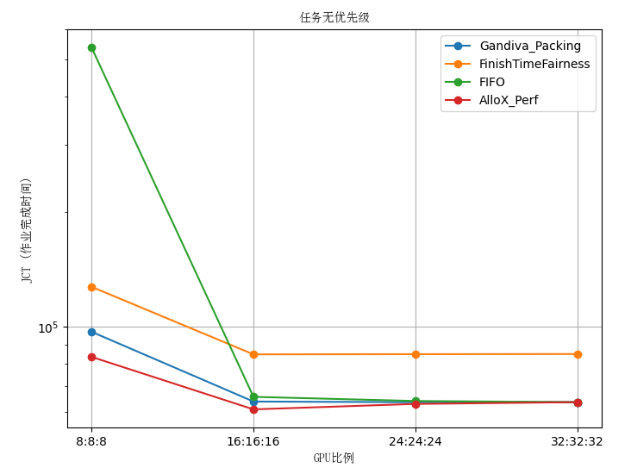
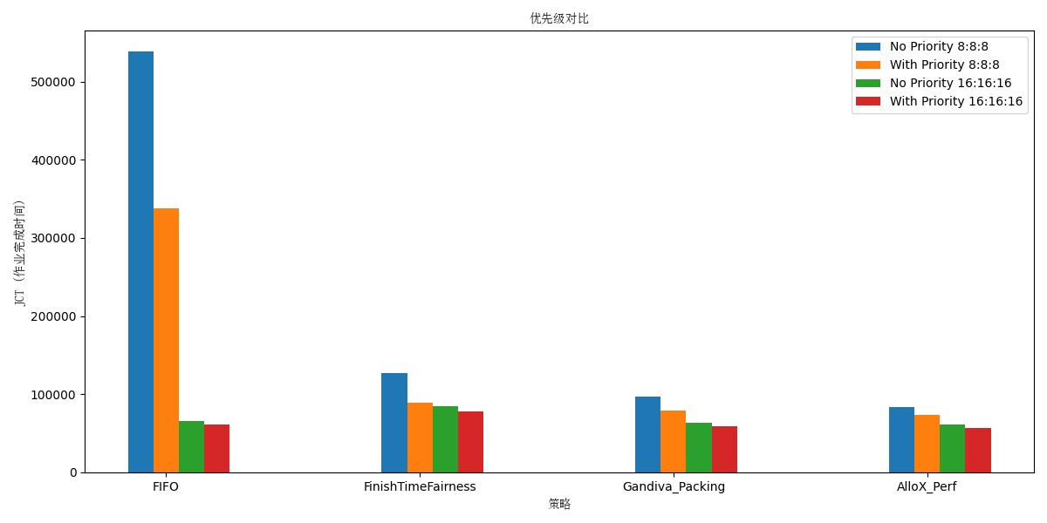
研究背景
在硬件资源异构化的场景下，调度策略根据需求对任务进行资源分配，实现高效率的资源利用和任务管理。但面对任务资源需求的变化，静态调度策略无法一直满足场景需求，因此需要对调度策略进行动态的切换。
不同规模不同策略表现
不同优先级下不同策略表现
策略切换本质是算法选择的过程，现有的算法选择方式主要是对问题和算法进行特征提取，计算双方之间的匹配度，通过模型学习从特征到算法的映射。但这种方式将算法看作黑箱，通过给人工添加特征来训练模型，无法实现跨场景迁移，也不具备对算法的可解释性。

Slide 3


基于大模型多智能体的调度系统
研究背景
大语言模型（LLM）驱动的多智能体系统在多个领域成功应用。大模型可以将代码、指标、自然语言映射到同一高维语义空间，拥有跨语言的理解能力，从而可以实现集群需求和策略优势的端到端匹配。
跨文本语义融合
专业知识扩展
关键问题：大模型的推理范式与调度系统的运行机制存在冲突。
调度系统依赖于对集群底层状态的实时监测，而大模型无法直接从底层海量指标直接推理到策略选择。

Slide 4



基于大模型多智能体的调度系统
挑战
基于大模型的智能体输入与集群状态输入结构之间的冲突
上下文窗口限制以及集群结构化状态导致输入冗长
LLM 难以从碎片化状态中构建整体语义，容易忽视整体状态
抽象化
结构化数据
集群状态统计
状态监控智能体
方案
将复杂系统指标转换为紧凑、高语义、结构化的“集群状态统计”。
动态拼接当前集群状态与资源诉求。
对集群状态进行定期采样，统计集群变化趋势，替LLM完成数据差分。

Slide 5



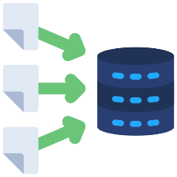

基于大模型多智能体的调度系统
挑战
单个智能体难以同时承担集群监控、状态抽象与策略切换的全流程
对集群的结构化状态以及用户需求进行整合抽象，再结合策略推理评估不同调度策略在公平性与性能等需求之间的权衡，这两类能力在单个智能体内部会产生注意力竞争与语义干扰。
{'job_id': '22’,
'scale_factor':1,
'priority': 1.0,
'remaining_steps': 2455033, 'total_steps’:10724311,
'SLO': 100,
'worker_types': {'v100':
{'throughput': 17.994906225052176}, 'k80': {'throughput':1.8065297880422846},
'p100': {'throughput':11.675499943575447}
用户需求
状态监控智能体
集群状态描述
策略选择智能体
策略部署
数据
调度策略
策略总结智能体
策略知识库
方案
监控智能体输出标准化的“集群状态描述”，策略智能体基于这些摘要再结合知识库进行推理
在策略选择智能体中引入了结构化的思维链推理流程。

Slide 6
基于大模型多智能体的调度系统
实验
模拟器设置
Gavel 模拟器在 108 张异构 GPU（36 V100＋36 P100＋36 K80）的框架内，以 100 Gbps 网络和 6 min 抢占周期对集群行为进行建模。模拟器的输入包括集群配置（如V100、P100、K80等GPU的类型与数量）、作业到达时间（通过Poisson过程生成）、每个作业的模型类型、batch size和worker数量，以及每个作业在不同GPU上的throughput（来自真实测量或预估值）。
throughput 指每秒处理的训练迭代次数（iterations/second），作业在GPU上的 throughput是通过实际运行测量或预估值获得。在真实 GPU 上运行每个模型，记录其在不同 GPU 上的 throughput。未知作业将新作业与一组预 profiling 的参考作业进行特征比对（如模型结构、batch size、内存使用等）。
找到最相似的参考作业，借用其 throughput 数据作为估算值。
throughput 数据来自真实异构集群：8 张 V100、16 张 P100 和 24 张 K80，共 48 块 GPU。所有模型先在该集群上短时实测（几分钟）获得单卡与共置情况下的迭代速度，再把这些测量值喂给模拟器；后续模拟结果（JCT、makespan 等）与同一套集群跑出的全天 100job的连续 trace对比，误差 <8%。

Slide 7
基于大模型多智能体的调度系统
实验指标
场景及负载
在gavel文中的模拟器上按照按36:36:36比例配置V100、P100和K80 GPU的异构集群。而负载设计则参考Alibaba Cluster Data V2018，每条Trace包含500个作业，参数从反映真实trace负载的分布中采样。
任务采取持续向集群添加新任务的方式，时间跨度为4-5天，确保能够在实验中观测到不同需求模式的作业分布。到达时间服从泊松过程，其到达间隔率参数为λ，可以通过调整λ来调整集群的负载，模拟现实集群中的作业需求高低峰交错。作业类型分布为：SLO严格度均匀分为三档比例为1:1:1，以测试该框架在不同服务质量要求下的表现。每个作业的规模因子参考微软的公开trace，scale_factor ∈ {1,2,4,8}
指标
我们将平均作业完成时间（JCT）以及系统吞吐量作为衡量策略效率的指标。对于策略的SLO需求，我们采用SLO满足率（满足截止时间的作业百分比）作为指标。对于策略的成本需求，我们采用基于AWS/GCP定价的成本作为指标。
基线
传统算法选择作为基线 。AS-LLM，AutoFolio，多目标优化框架

